Slide 1
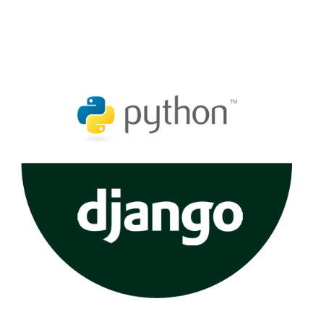
Django
Integrantes:
Paúl Campos.
Lucy Caregua.
Andrés Macancela.
Alberto Roca.
Juan C. Sellán.
Danny Torres.

Slide 2

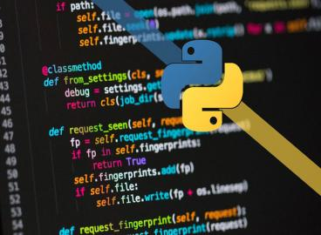
¿Que es Django?
Es un framework basado en PHYTON, de trabajo obstinado que le permite crear sitios web y aplicaciones web a partir de una base de código existente y componentes listos para usar, en lugar de hacerlo desde cero; lo que hace que el desarrollo sea más rápido y fácil.
Gratuito y de código abierto.

Slide 3

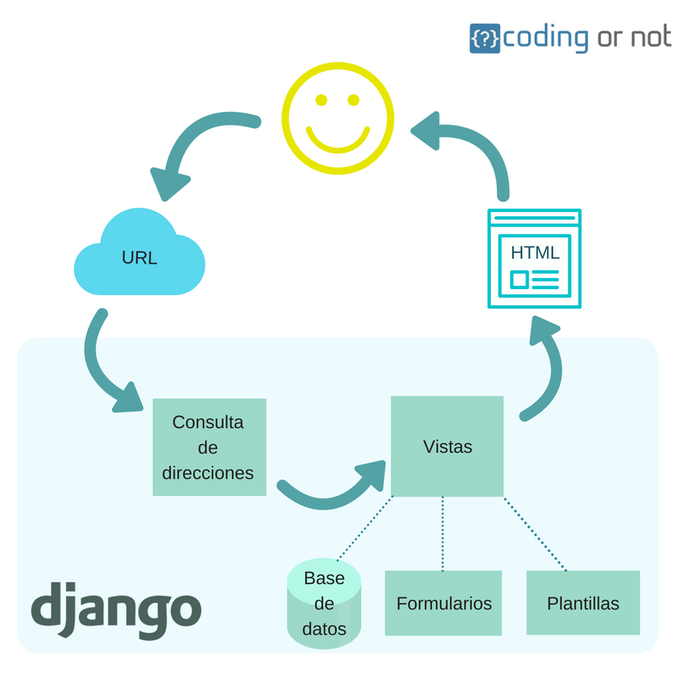
Generalidades
Django tiene una comunidad fuerte y en constante evolución detrás de él, y debido a que es de código abierto
Django cuenta con el respaldo de Django Software Foundation , que proporciona una gobernanza centralizada.
Django proporciona una gran cantidad de tutoriales y documentación.
El Django CMS es fácil de usar, con una interfaz intuitiva de arrastrar.
Django proporciona características de seguridad de última generación..

Slide 4
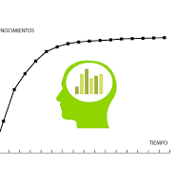
Curva de aprendizaje
La curva de aprendizaje de django es un poco mítico ya que depende del individuo pero se podría decir que tiene una curva de bajo aprendizaje ya que es amigable para el desarrollador, por lo que no le tomará mucho tiempo aprender.
Es simple y fácil de usar porque ofrece legibilidad de código, especialmente si se siente cómodo con la sintaxis de Python.

Slide 5
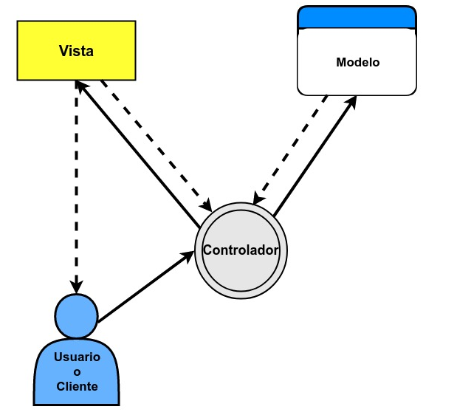
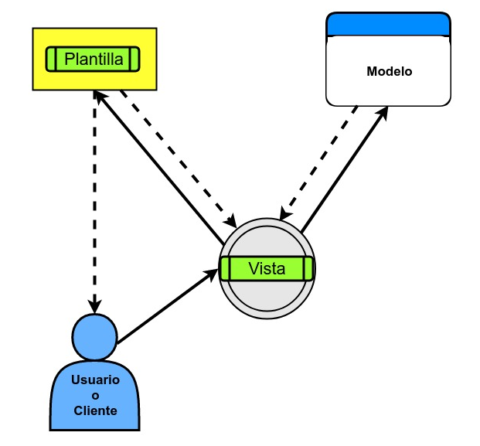

Características
M-V-C
M-T-V

Slide 6
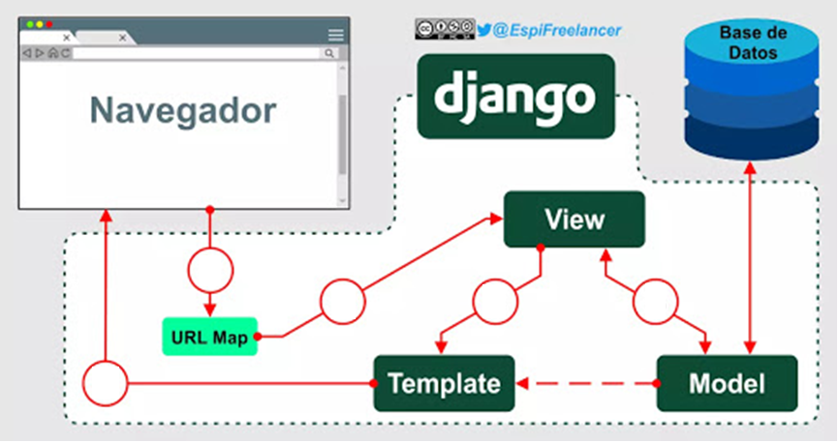
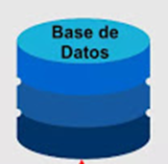





Características

Slide 7
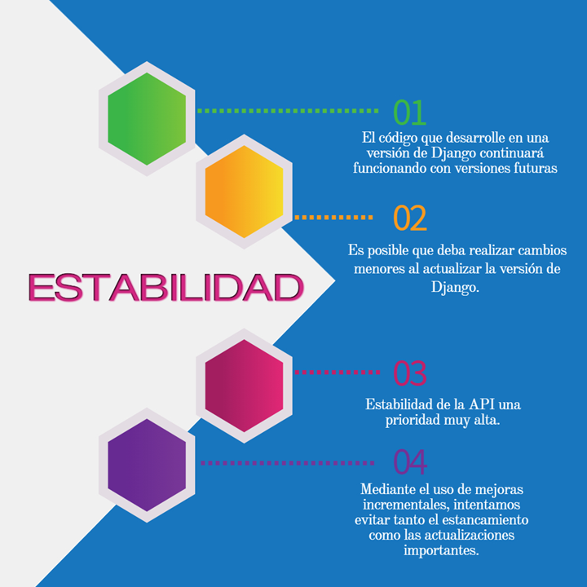
Características

Slide 8
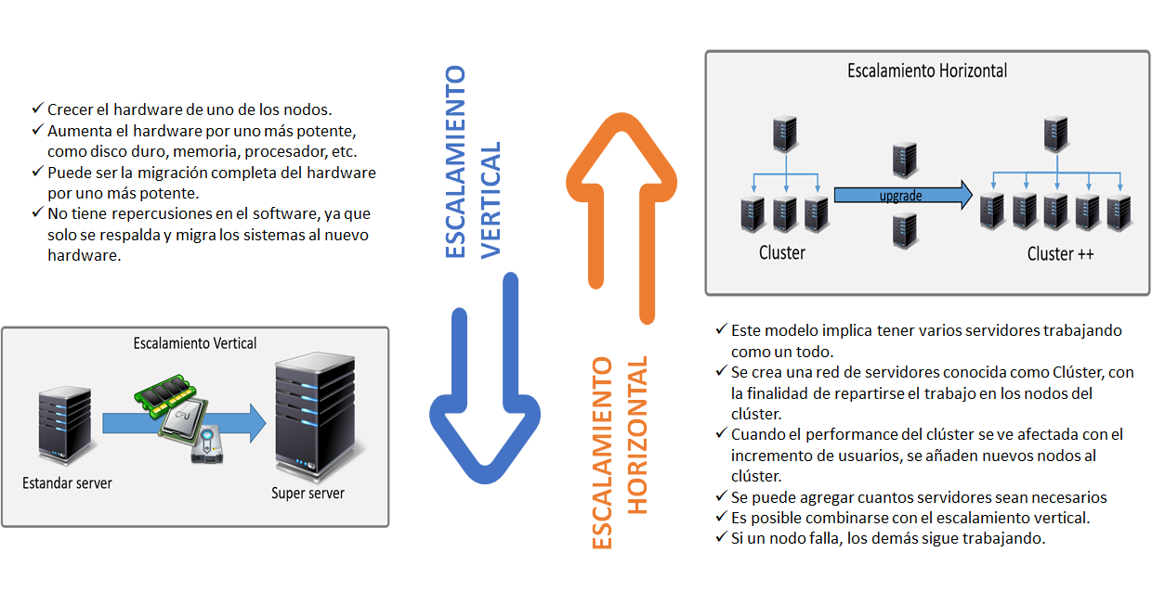
Características

Slide 9
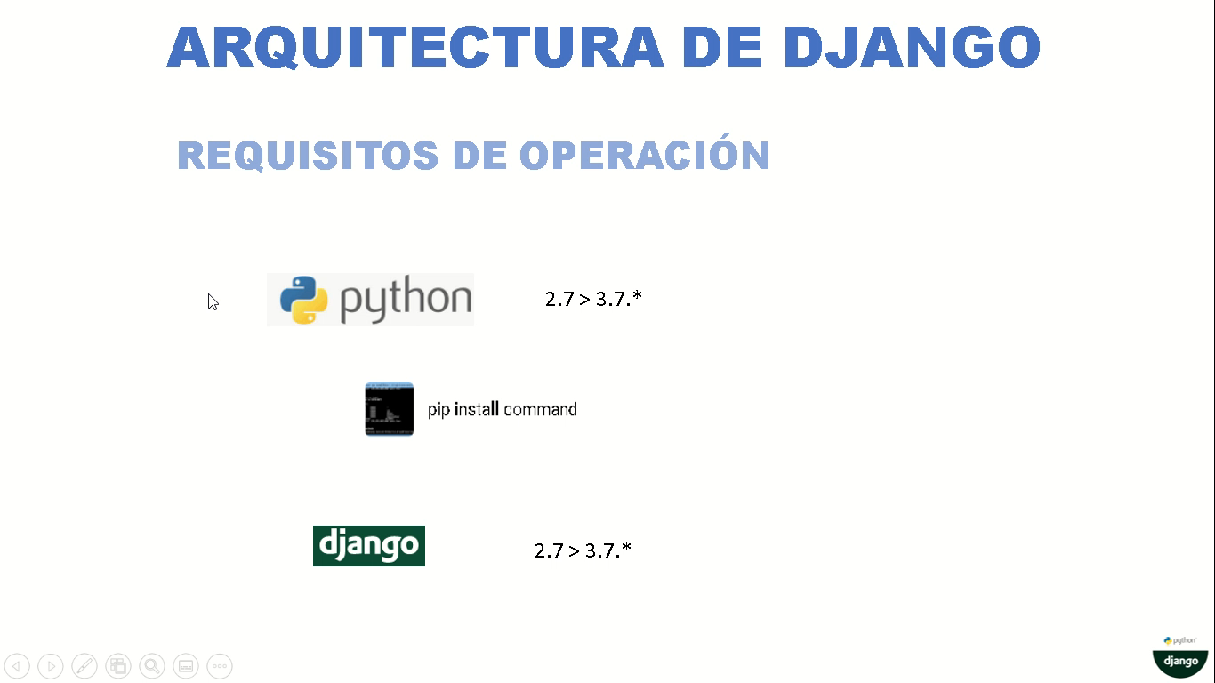

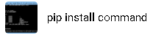

ARQUITECTURA DE DJANGO
REQUISITOS DE OPERACIÓN
2.7 > 3.7.*
2.7 > 3.7.*

Slide 10
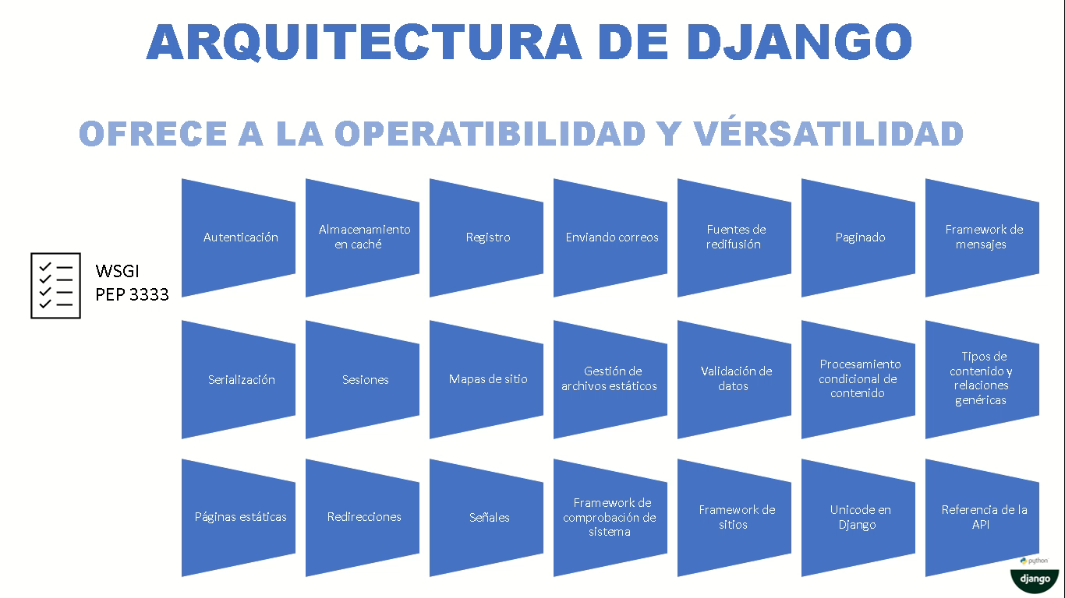

ARQUITECTURA DE DJANGO
OFRECE A LA OPERATIBILIDAD Y VÉRSATILIDAD
Autenticación
Almacenamiento en caché
Registro
Enviando correos
Fuentes de redifusión
Paginado
Framework de mensajes
WSGI
PEP 3333
Serialización
Sesiones
Mapas de sitio
Gestión de archivos estáticos
Validación de datos
Procesamiento condicional de contenido
Tipos de contenido y relaciones genéricas
Páginas estáticas
Redirecciones
Señales
Framework de comprobación de sistema
Framework de sitios
Unicode en Django
Referencia de la API

Slide 11
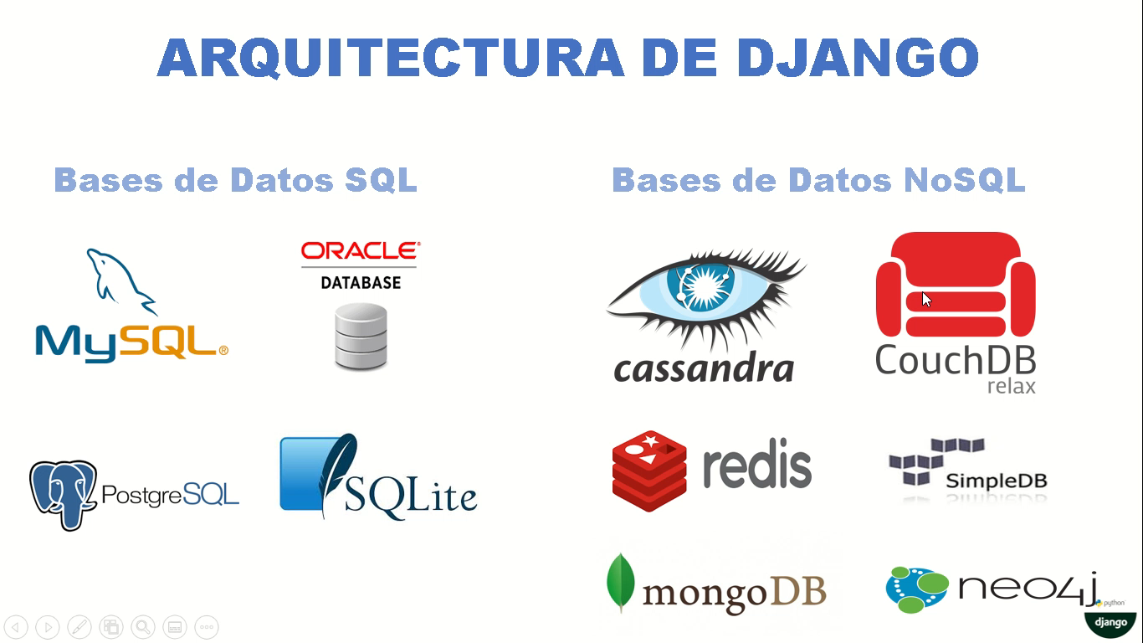
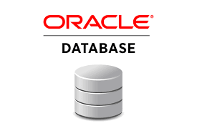

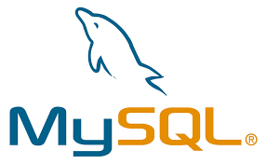
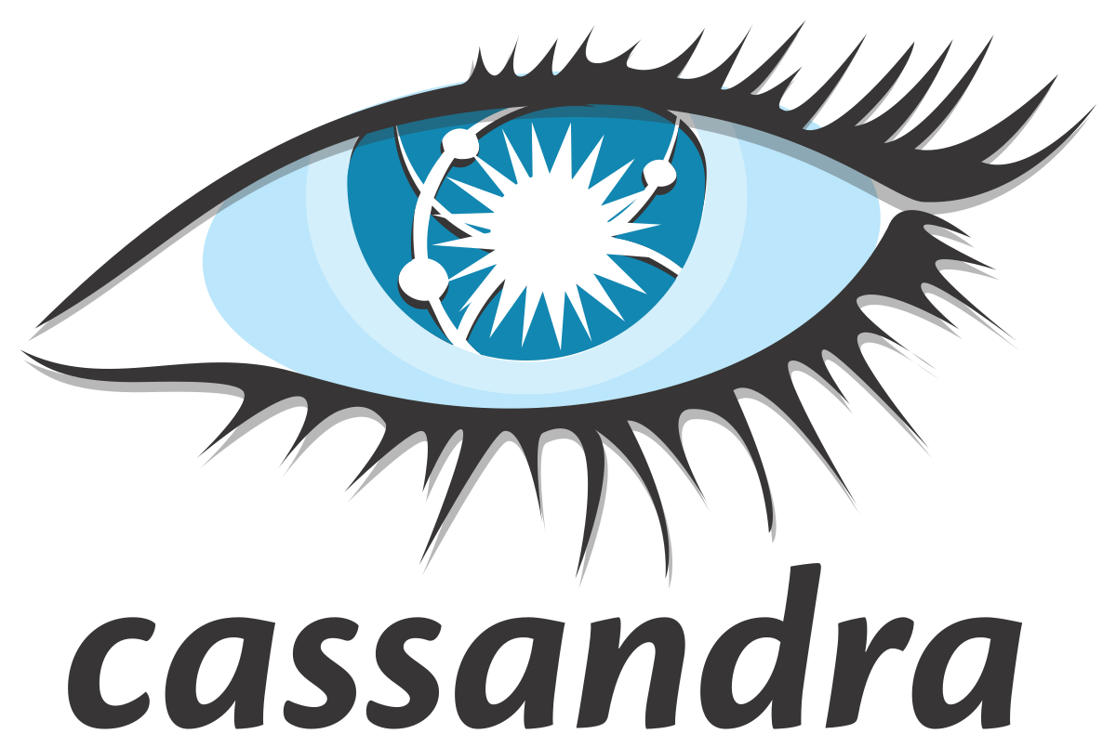

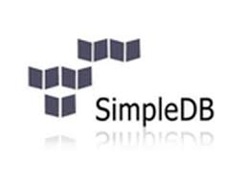
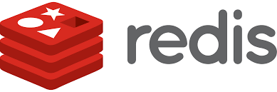

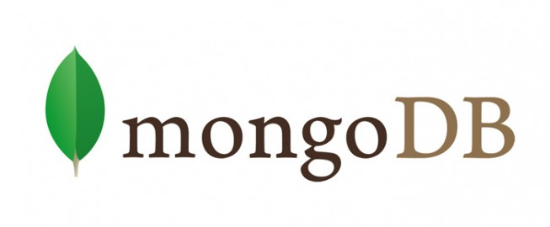
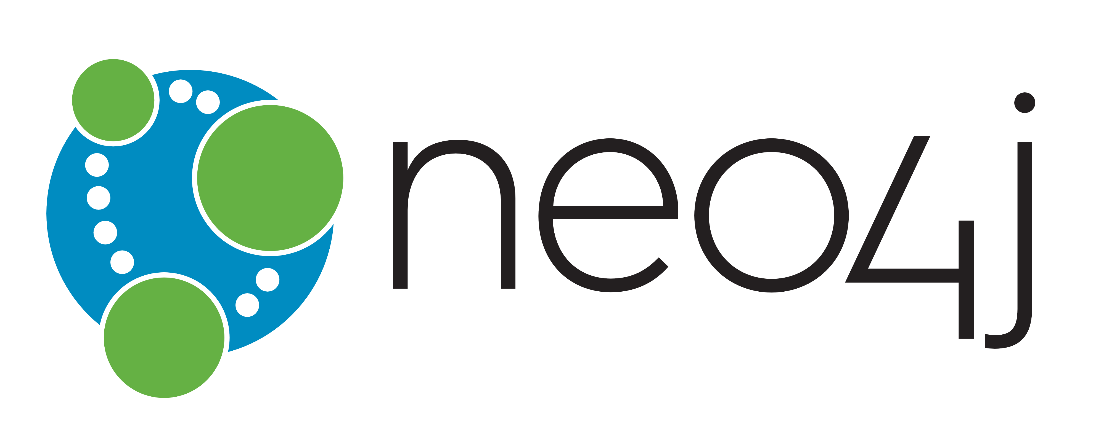
ARQUITECTURA DE DJANGO
Bases de Datos SQL
Bases de Datos NoSQL

Slide 12
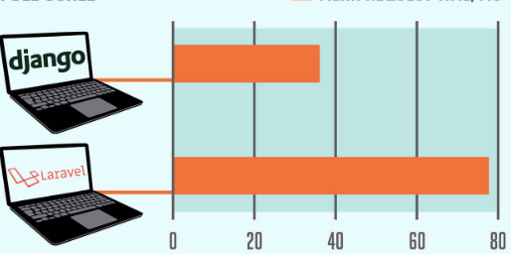

ARQUITECTURA DE DJANGO
CARACTERISTICA | DETALLES
Velocidad | Siendo Python un lenguaje de alto rendimiento, proporciona una ejecución rápida permitiendo acelerar las aplicaciones web sin tomar mucho tiempo y esfuerzo de su parte.
Seguridad | El sistema de autenticación de usuarios de Django ofrece una forma segura de administrar cuentas de usuario y contraseñas y garantiza que los desarrolladores se mantengan alejados de cometer errores comunes
Rendimiento

Slide 13
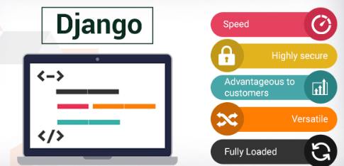
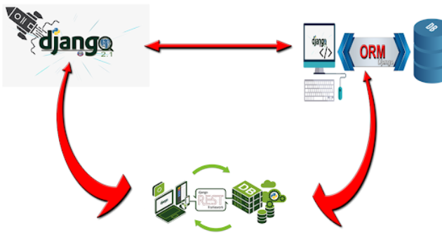
ARQUITECTURA DE DJANGO
CARACTERISTICA | DETALLES
Estructura de proyecto | Django facilita la administración de múltiples aplicaciones, ya que proporciona un directorio principal separado para cada aplicación en un proyecto raíz.
Entornos de desarrollo | Django proporciona un entorno de desarrollo con un servidor web liviano con una implementación más fácil y rápida que garantiza un desarrollo de extremo a extremo y actividades de prueba
Rendimiento

Slide 14
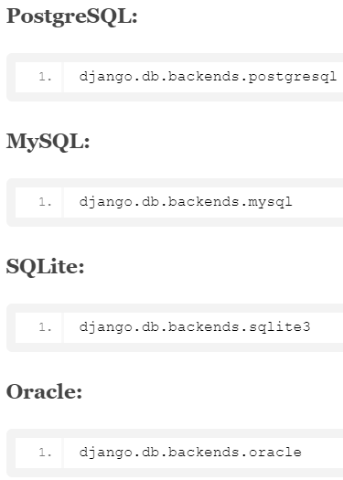
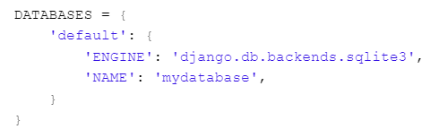
ARQUITECTURA DE DJANGO
Migración
PostgreSQL, MySQL, SQLite3, Oracle tienen soporte nativo de Django. Estas bases de datos requerirán su software de base de datos, pero el backend es interno.
Solo se requiere de una Default Key que está predefinida y contiene ajustes de configuración para una base de datos predeterminada y de un Engenie Key para especificar el backend de la base de datos.

Slide 15
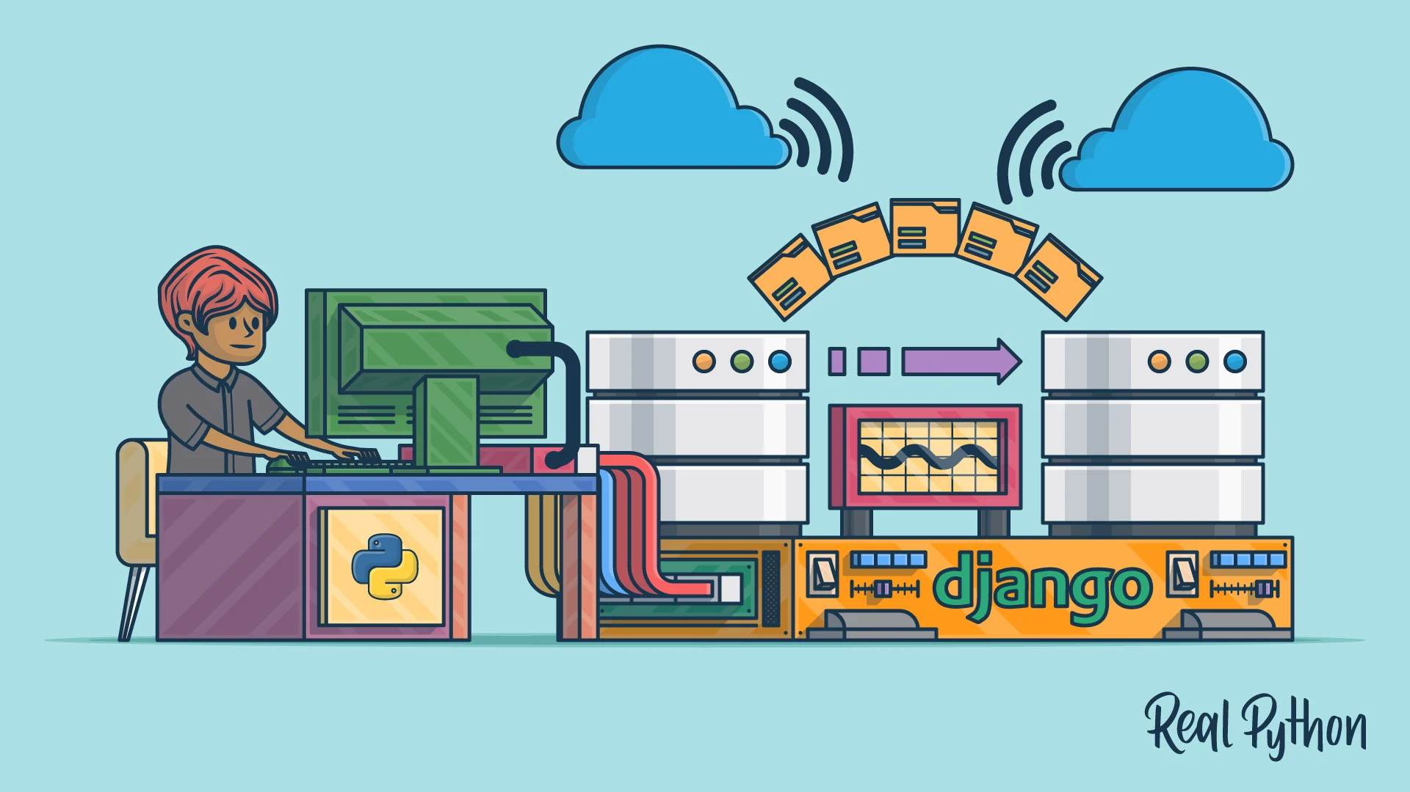
ARQUITECTURA DE DJANGO
Migración
Las migraciones de Django no son más que Python Files .
Contienen el código Python que utiliza Django ORM (Object-relational Mapper) para crear y modificar tablas y campos en la base de datos.
Las migraciones de Django generan automáticamente SQL. Esto significa que los desarrolladores no necesitarán volver a escribir el mismo código. No repetir el código hace que todo el desarrollo sea rápido.
Algunos de estos beneficios principales de las migraciones son los siguientes:
Crear tablas sin SQL
Los modelos y el esquema de base de datos siempre están sincronizados.
Control de versiones más fácil para el esquema de base de datos.

Slide 16
VENTAJAS DE DJANGO
Django es un framework web de alto nivel que fomenta el desarrollo rápido y el diseño limpio y pragmático.
Hacer código mucho mas fácil, mas rápido y con menos código

Slide 17
VENTAJAS DE DJANGO
Flexibilidad, Extensibilidad y mantenimiento
Desarrollo Ágil
Rendimiento, Eficiencia y Escalabilidad
Horizontal, permite crear instancias
Curva de aprendizaje rápido
Evita repeticiones de código
Modelos MVC
Librerías que facilitan el desarrollo
Alta demanda en peticiones
Maneja Modelo ORM
Uso de base datos de cache
Soporte en peticiones http
Api REST que transforma una pagina html en un Endpoint

Slide 18
GRACIAS!
Integrantes:
Paúl Campos.
Lucy Caregua.
Andrés Macancela.
Alberto Roca.
Juan C. Sellán.
Danny Torres.

